Slide 1
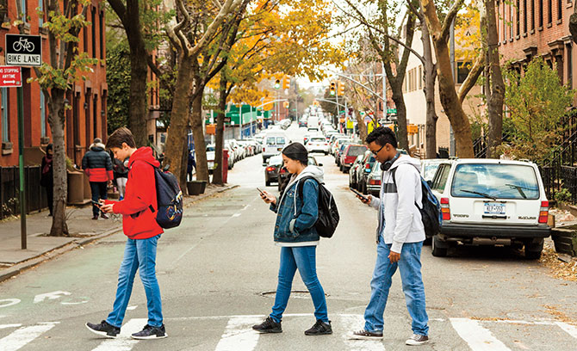
¿distracción?

Slide 2
La fe y nuestro mundo digital
Iglesia de Embry Hills
11 y 12 de noviembre de 2023

Slide 3
Edén vs. Babel
Dos visiones de la tecnología
Génesis 1-11

Slide 4
Dos visiones de la tecnología
Huerto del Edén
(Génesis 1-2)
El hombre fue creado para ejercer dominio (cultivar, proteger), llenando la tierra con la gloria de Dios.
Somos hechos a imagen de Dios, con intelecto e ingenio.
Dios quería que el hombre construyera, creara e inventara para cumplir el propósito que Dios le había dado.

Slide 6
Dos visiones de la tecnología
Huerto del Edén
(Génesis 1-2)
Ciudad de Babel
(Génesis 11)
El hombre fue creado para ejercer dominio (cultivar, proteger), llenando la tierra con la gloria de Dios.
Somos hechos a imagen de Dios, con intelecto e ingenio.
Dios quería que el hombre construyera, creara e inventara para cumplir el propósito que Dios le había dado.
El hombre es inteligente y capaz, el potencial humano es ilimitado. Si podemos, debemos (y lo haremos).
Es mejor buscar nuestros propios propósitos (sin Dios).
Podemos superar nuestras limitaciones y hacer de nuestro mundo lo que queremos que sea.

Slide 7
Mi visión de la tecnología/aparatos
¿Puedo redimir mi visión en Cristo?
¿He creído la visión de Babilonia?
¿Puedo usar mi aparato en sumisión a Dios?
¿Puedo utilizar la tecnología y los medios de comunicación para producir buenos frutos en mí y en los demás?
¿Mi uso de la tecnología le da gloria a Dios?
¿Opero bajo la mentalidad de “Si puedo…lo haré”?
¿Es el placer o la satisfacción personal el objetivo final de mi uso de la tecnología?
¿Me dejan vacío y aislado la tecnología/los medios de comunicación?

Slide 8
La fe y nuestro mundo digital
Sé autocrítico
Inicia una conversación
Busca sabiduría y da fruto

